Slide 1

Projektstrukturplan zum Projekt “SKiLOCK”
Gruppe 5

Slide 2
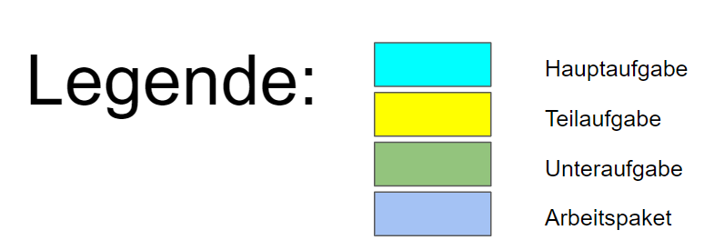
Projekt SKiLOCK
Projektleitung (Ralf)
Produktentwicklung (Kristian)
Produktionsplanung (Christoph)
Qualitätssicherung (Rob)
Einkauf (HuiHui)
Marketing und Vertrieb (Alex)

Slide 3
Projektleitung
Controlling
AP-PC1 Budgetplanung
AP-PC2 Soll-Ist-Vergleiche
AP-PC3 Prozessanalyse
Monitoring
AP-PM Protokollierung
Personalmanagement
AP-PP1 Mitarbeiterführung
AP-PP2 Aufgabenverteilung

Slide 4
Produktentwicklung
Planung
Brainstorming
AP-PPB1 Finden von 3 Produktideen
Zeichnung
Musterentwurf
AP-PZM1 Erstellung 3 Musterentwürfe
Entwicklung und Konstruktion
3D Drucker Code Programmierung
AP-PEK3D1 Erstellung 3D Modell
Bauteilauslegung
AP-PEKB1 Sicherheitsrechnung
Prototyperstellung
AP-PEKP1 Montage
Labortests
AP-PEKL1 Technische Prüfung
Fertigungstechnolo-gie
Vorbereitung Serienfertigung
AP-PFS1 Ressourcenplanung

Slide 5
Produktionsplanung und -steuerung
Produktionsprozessplanung
Planung der Arbeitsplätze
AP-PPP-1 Kapazitätsbelegungsplanung
AP-PPA-1
Stücklisten
AP-PPP-2
Terminplanung
AP-PPA-2
Erstellung der Arbeitspläne
AP-PPP-3 Materialbereitstellungsplanung
AP-PPA-3
Layoutplanung
AP-PPP-4 Personalbereitstellungsplanung

Slide 6
Sicherung
Qualitätsmanagement
Produktplanung
Korrekturmaßnahmen
Vorbeugemaßnahmen
Monitoring
Audits
AP-QSP 1
Lastenheft und Pflichtenheft beschreiben
AP-QSK 1 Dokumentation: Beseitigung der Ursache eines Fehlers, Technische Änderungen im Produkt und Produktionsablauf sowie Produktionsverfahrens
AP-QSV 1
Auswertung von Fehlerursachen, Fehler-Möglichkeiten, Einfluss Analyse, Produktionsprozess wiederkehrende Störeinflüsse
AP-QSM 1
Fortlaufende ständige Überwachung der Qualitätsbezogener Prozesse überprüfen
AP-QSA 1
Richtlinien, Normanforderungen, Vorgaben überprüfen und
überwachen
Evaluationen
AP-QSE 1
Ergebnisse einholen und dokumentieren

Slide 7
Einkauf
Bedarfsermittlung
Lieferantenauswahl
Verhandlung
Bestellvorgang
Wareneingang
Lagerbestand prüfen
AP-EBV-1
Bestellen
AP-ELA-1 Lieferanten suchen
AP-EVL-1
Preisfindung
Bedarfseinteilung
AP-EBV-2
Bestellungs-
überwachung
AP-ELA-2 Lieferanten qualifizieren
AP-EEBB-1
Bedarf an Betriebsmittel
AP-ELA-3 Lieferanten
nominieren
AP-EEBB-2
Bedarf an Roh-, Hilfs- und Betriebsstoffe
AP-EEBB-3
Bedarf an Büroausstattung

Slide 8
Marketing und Vertrieb
Online Marketing
Offline Werbung/PR
Vertrieb
AP-MOM-1
Customer Relationship Management
AP-MV-1
Verkauf an Skiverleihe
AP-MOW-1
Planung von Werbekampagnen
AP-MOM-2 Einrichtung von Social Media Kanälen
AP-MV-2
Vertrieb über Amazon
AP-MOW-2
Advertising in verschiedenen Skiverleihen
AP-MOM-3 Produktion eines Newsletters
AP-MV-3
Verkauf in den firmeneigenen Filialen
AP-MOM-4 Tracking/Analytics

